Slide 1
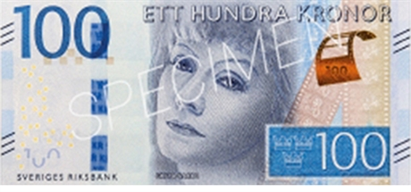
Investeringskalkylering
Välkomna till avsnittet Investeringskalkylering hälsar
Sven Dahlström (email: svenda@kth.se)

Slide 2
Dagens agenda
Beskriva vad en investering kan vara och vilka parametrar investeringskalkylering i ett kommersiellt företag handlar om.
Beskriva förutsättningar för beräkningsmodeller inom investeringskalkylering för att bedöma lönsamhet.
Beskriva en ideal process för investeringskalkylering.
Förstå räntetabellerna A-D.
Se på någon eller några inledande beräkningsuppgifter.
Vi fortsätter med bildspelet och övningsuppgifter vid kommande lektioner.
Frågor så långt ?

Slide 3
Vad är en investering till att börja med?
För konsumenten en investering för att kunna få en funktion/nytta typ en bostad, en segelbåt, en bil. Här finns mycket att välja på, segelbåt och bil är något av förbrukningsinvesteringar medan bostad är långsiktigare investering och säkert tänkt att sälja vidare i framtiden. Dessutom finns olika sätt att få hjälp med finansieringen genom banklån, leasing, timeshare med mera.
För konsumenten utan funktion/nytta utan mer för att kunna betrakta, kunna njuta av, t ex konst eller skulptur (finansierar man själv).
För samhället en funktion/nytta för medborgarna typ en bro, tunnel, snabbtågsförbindelse och liknande. Ofta finansieras de med allmänna medel, sedan kan en avgift tas ut av de personer som nyttjar investeringen.

Slide 4
Vad är en investering för ett företag ?
Definition
Kapitalanvändning som får betalningskonsekvenser under många år. Kan vara medellång
från 3 år (ofta 5 år) till upp mot lång
tid vanligen 10, 20 eller 30 år.
Bakgrund i ett företag kan vara
  Ska vi utöka vår kapacitet?
  Vilken maskin ska vi köpa?
  När ska vi byta ut maskinen?
  Ska vi använda mer IT stöd?
  Ska vi ta upp en ny produkt i vårt utbud och öka produktion?
  Ska vi köpa eller hyra utrustningen?
Typer av investeringar
Ersättningsinvesteringar
Expansionsinvesteringar
Rationaliseringsinvesteringar
Intäktshöjande investeringar
Miljöinvesteringar
Övriga
Investeringar görs i
  materiella anläggningar
  finansiella tillgångar
  immateriella tillgångar

Slide 5
Våra modeller för bedömningar
Bikupa (4 minuter)
Vilka investeringar gör vi under en ”normal”
livstid som privatpersoner ?
Hur förbereder vi oss som privatpersoner innan
vi genomför de/dom investeringarna ?

Slide 6

Finansiella investeringar exempel på modeller
Aktiemarknaden
Optionsmarknaden
  Gordons formel
P0 = Summan av alla de framtida fria kassaflödena ända in i evigheten.
D = Prognos på nästa års fria kassaflöde, det som är kvar i pengar och kan ges som utdelning till aktieägarna.
k = Kapitalkostnad, beräknas som genomsnitt mellan avkastningskrav från ägare, t ex 10 % och ränta på banklån t ex 4 %, blir då i genomsnitt 7 %
g = Tillväxttal, kan vara BNP tillväxten i tex. Sverige.
Ett rimligt tal kan vara mellan 2 och 3 %. Här tänker man tillväxten i framtida års fria kassaflöden, därav att P0 blir ett värde ”evigt”.
Black Scholes modell (svår matematik)
Modellen använder följande 5 komponenter:
a) Den underliggande tillgångens pris just nu.
b) Det förutbestämda priset på slutdagen.
c) Den underliggande tillgångens volatilitet.
d) Den riskfria räntan.
e) Den kvarvarande tiden till slutdagen.
Modellen bygger på antaganden bl a:
Den underliggande tillgångens avkastning är normalfördelad (klockformad).

Slide 7
Våra modeller för beräkningar
Ett företag som bedriver kommersiell verksamhet inom typ Medicinsk teknik, Elektroteknik, Maskin, Bygg, Data, Kemi…
Företaget behöver genomföra en investering i t ex maskin(er), lyftanordning(ar), MR utrustning, röntgen etc.
Företaget använder en kalkylränta för att ta hänsyn till avkastningskrav för företagets ägare som har satsat pengar och använder en bestämd tid för investeringens ekonomiska livslängd (t ex 5, 10 eller 20 år).
Företaget har gjort en specifikation och har priser på investeringen från en (eller flera) tänkbara leverantörer.
Företaget kan göra realistiska prognoser för betalningsströmmar (in- och utbetalningar) under investeringens livstid.

Slide 8
Våra modeller för bedömningar
Bikupa eller egen fundering (ca 4 - 5 minuter)
Vad menas med ekonomisk livslängd för en investering ?
Vad menas med teknisk livslängd för en investering ?

Slide 9
Våra modeller för beräkningar
Årliga inbetalningar bestäms utifrån erfarenheter som företagets medarbetare har från bland annat tidigare utförda investeringsberäkningar.
Årliga inbetalningar är inbetalningar från kunder med avdrag för företagets årliga utbetalningar för investeringens driftskostnader.
nästa sida beskriver översiktligt hur en process i ett företag kan se ut för att komma i mål med ett investeringsbeslut så att investeringen kan genomföras.

Slide 10
Ideal arbetsprocess vid investeringskalkylering
Inventering av investeringsbehov, kanske hämta information från tidigare rapporter, ta fram en kravspecifikation med typ funktionskrav, sätta upp mål för vad investeringen ska kunna uppnå ekonomiskt, få svar på förfrågan hos tänkbara leverantörer.
Utföra beräkningar (investeringskalkyler) som visar lönsamhet och vid olika investeringsalternativ rangordnar dessa.
Förbereda finansiering av investeringen genom nyemission hos ägarna och/eller ansöka om banklån.
Göra känslighetsanalyser för investeringsalternativ som förordas i en rapport.
Föredra rapporten för företagets beslutande ledningsgrupp.
Efter beslut om investering, genomföra upphandling och implementera och testa investeringen innan den tas i drift.

Slide 11
Våra modeller för beräkningar
Bikupa eller egen fundering (ca 4 - 5 minuter)
Varför är det olika penningvärde olika år ?
Hur beräknar företagen sin kalkylränta ?

Slide 12
Våra modeller för beräkningar
Nominellt är sedeln på 100 kronor, köpkraft efter ett år med 5 % inflation
är ca 95 kronor, nominellt är sedeln fortfarande 100 kronor

Slide 13
Våra modeller för beräkningar
Kalkylränta i ett företag är den omräkningsfaktor man använder i olika investeringskalkyler för att räkna om betalningsströmmar i framtiden till ett värde nu.
Synonymer är avkastningskrav från ägare, diskonteringsfaktor samt omräkningsfaktor.
Förenklat är det
Inflation (5 %) + krav på förräntning (1 %) + + riskpremie (6 %) = 12 %

Slide 14
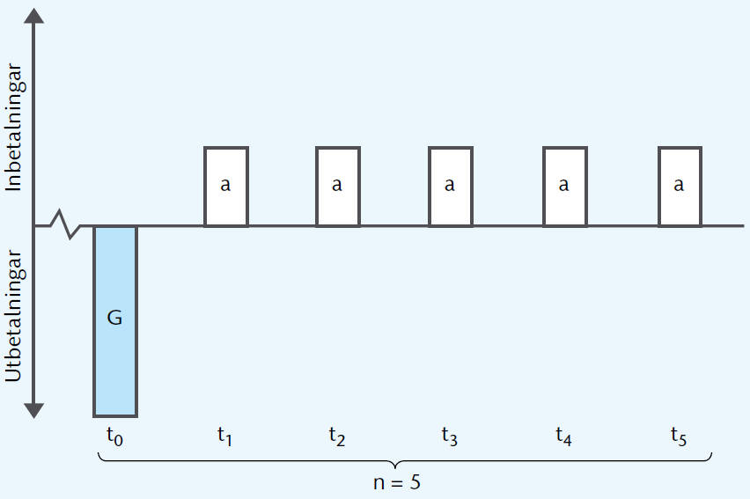
Grundbegrepp investeringskalkyler
G: Grundinvestering
  Utbetalning år 0
a: Inbetalningsöverskott
  Inbetalningar I (ofta pris x volym) minus utbetalningar U (t.ex. löner, el, material) under åren i drift
R: Restvärde
  Försäljning på begagnad marknad (skrotvärde)
n: Ekonomisk livslängd
  Ej teknisk livslängd
r: Kalkylränta
  Krav på förräntning + inflation + riskpremie
Alla betalningar anses inträffa vid årsskiftena (31/12)

Slide 15
Tidslinjen vid investeringskalkylering
Varje stapel i modellen motsvarar ett års betalningsströmmar, t0 är år 2022, t1 är år 2023 osv.
Förloppet inleds med att företaget gör en investering, stapel G visar de Utbetalningar som görs för att få tillgång
till investeringen.
Staplarna a är de
Inbetalningsöverskott som
företaget får med hjälp
av investeringen.
n = 5 år är ekonomisk
livslängd för just denna
investering.

Slide 16
Grundbegrepp investeringskalkyler
Bikupa eller egen fundering (ca 3 - 4 minuter)
Tänk Er att Ni vunnit på triss lott 20 000 kronor utbetalt per månad i 20 år. Svenska spel erbjuder Er att få pengarna direkt med en kalkylränta på 2 %, motsvarande inflationen, hur mycket pengar blir det i så fall som en utbetald engångssumma ?

Slide 17
Våra modeller för beräkningar
Vi lär oss använda räntetabeller som hjälp för att räkna om framtida betalningsströmmar till ett värde nu.
På följande sidor går vi igenom räntetabeller A, B, C och D.
Senare ska vi använda dessa för att kunna göra olika investeringskalkyler.

Slide 18
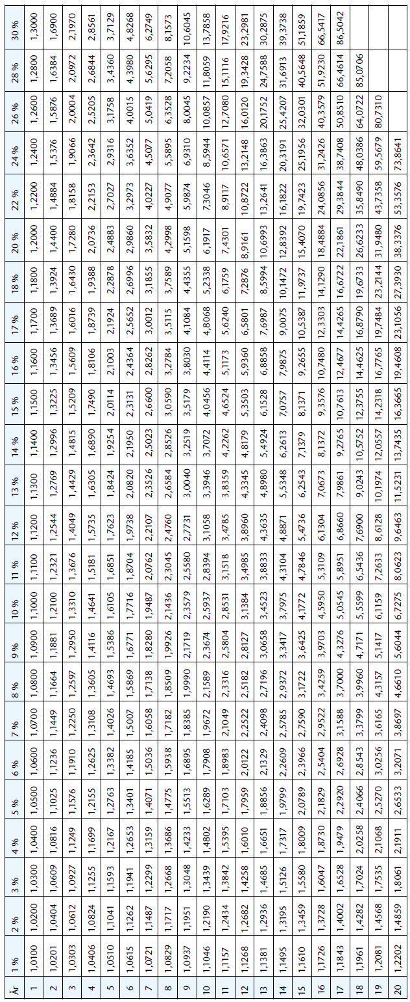

Tabell A: Slutvärde
Sid 306. Tabell A sid 470: Slutvärdefaktor
Slutvärdet av 250 kr efter 12 år när räntan är 15% blir 250 x 5,3503 = 1 338 kr
Med formel: 250 (1 + 0,15)¹² = 250 x 1,15¹² = 250 x 5,350 = 1 338 kr
Beräkning med denna formel benämns också ränta på ränta beräkning.

Slide 19
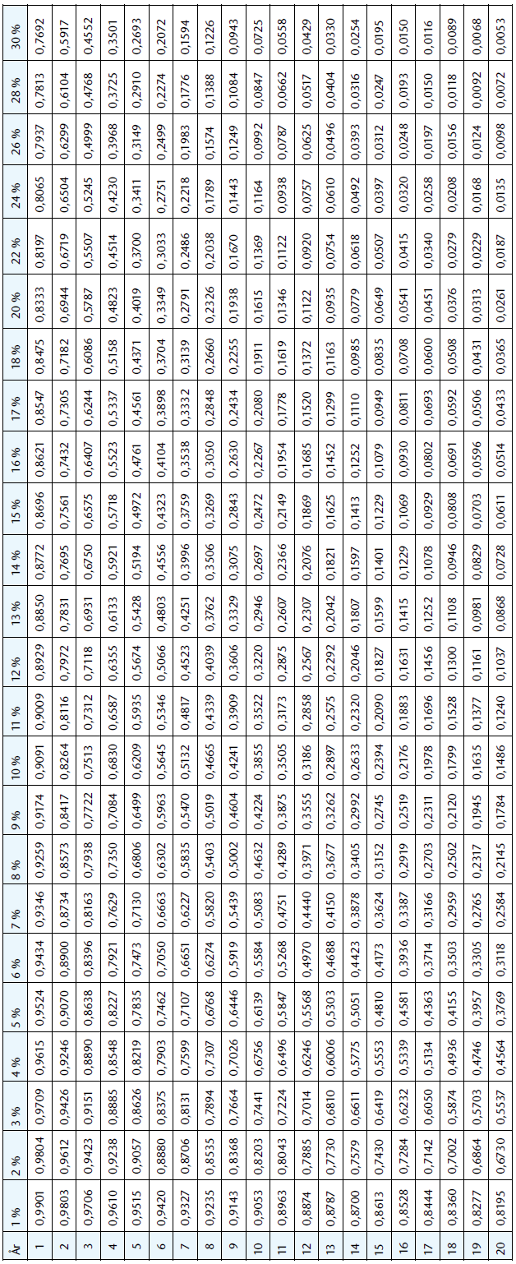

Tabell B: Nuvärde
Sid 307. Tabell B sid 471: Nuvärdefaktor
Nuvärdet av 650 kr som sker om 6 år när räntan är 15% blir 650 x 0,4323 = 281 kr
Med formel: 650 (1 + 0,15)⁻⁶ = 650 x 1,15⁻⁶ = 650 x 0,4323 = 281 kr
Beräkning med denna formel benämns också diskontering till nuvärde. Värdet kallas ibland kapitalvärde.

Slide 20
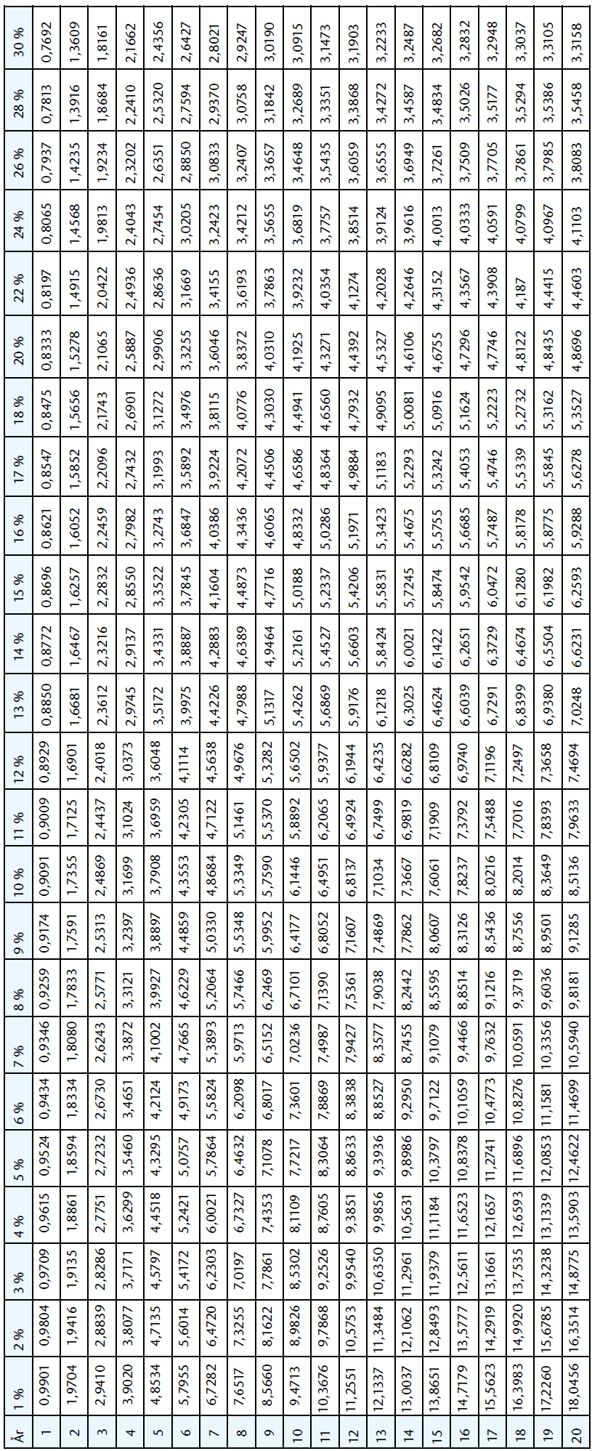

Tabell C: Summa nuvärde
Sid 307. Tabell C sid 472: Nuvärdesummefaktor
Nuvärdet av årliga inbetalningsöverskott på 1 250 kr under 8 år när räntan är 15% blir 1250 x 4,4873 = 5 609 kr
Nuvärdesummefaktor: 1 - (1 + 0,15)⁻⁸ = 4,4873. Nuvärdet = 1250 x 4,4873 = 5 609 kr
0,15

Slide 21
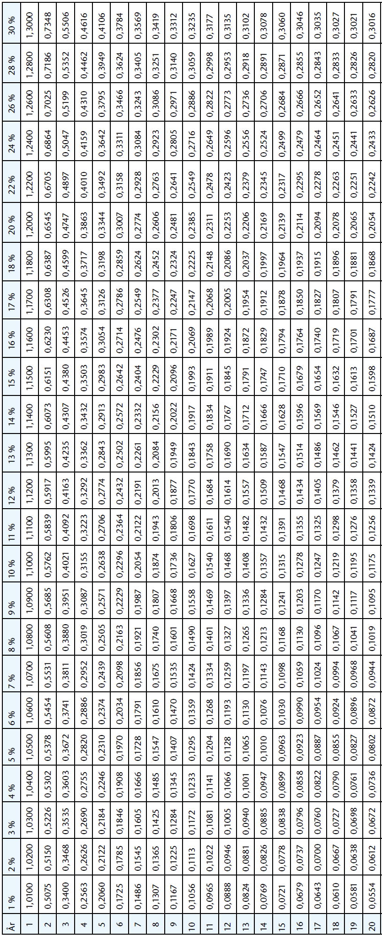

Tabell D: Annuitet
Sid 307. Tabell C sid 473: Annuitetsfaktor
Annuiteten av 45 000 kr under 20 år när räntan är 15% blir 45 000 x 0,1598 = 7 191 kr
Annuitetsfaktor: 0,15 = 0,1598. Annuitet= 45 000 x 0,1598 = 7 191 kr
1 - (1 + 0,15)⁻²⁰
Annuitet kallas också årskostnad, och utgör årligen lika stora kapitalkostnader för investeringen.

Slide 22
Räntetabeller
Bikupa eller egen reflektion (2 - 3 minuter)
Är tabell B värde r = 2 % och n = 1 år +
tabell B värde r = 2 % och n = 2 år +
tabell B värde r = 2 % och n = 3 år samma värde
som tabell C värdet r = 2 % och n = 3 år ?

Slide 23
Reflektion
Frågor kring investeringskalkylering så långt ?

Slide 24
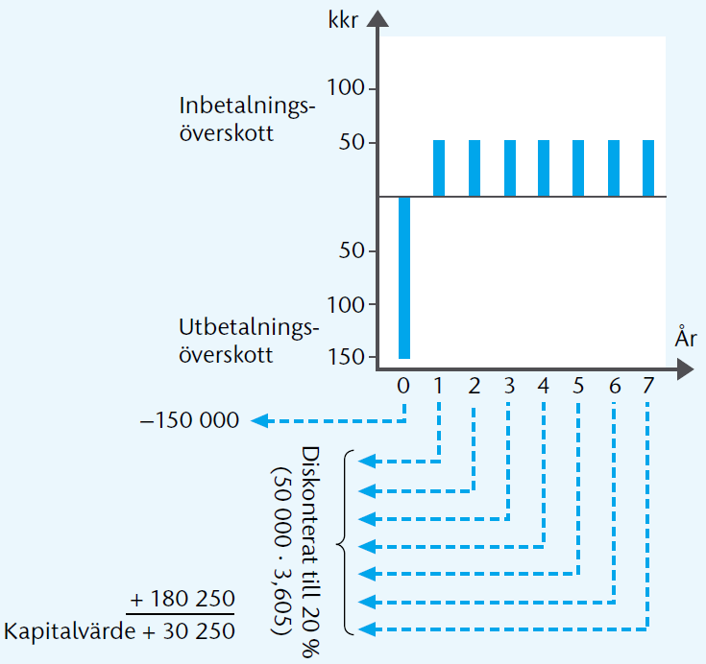

Nettonuvärdemetoden
Kallas även kapitalvärdemetoden
Nettonuvärde kvot kan användas för rangordning av olika alternativ för investeringar. Kvoten tar hänsyn till hur mycket kapital alternativet kräver, med andra ord behov av finansiering.

Slide 25
Nettonuvärdemetoden
Varför väljer jag/vi att kalla den Nettonuvärdemetoden ?
På engelska NPV = Net Present Value
Vi räknar ut ett nuvärde och drar sedan ifrån G (Investeringskostnaden), alltså har vi räknat ut ett Nettonuvärde….
Kallas även kapitalvärdemetoden

Slide 26
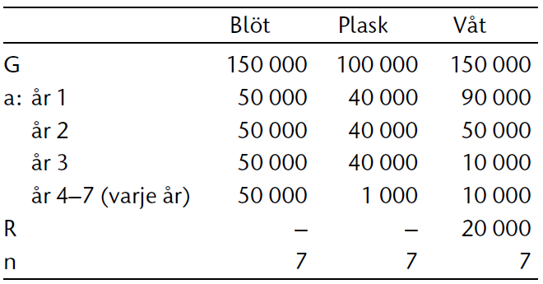
Nettonuvärdemetoden
Blöt blir (50 000 kr x tabell C med r = 20 % och n = 7 år) – investeringen 150 000 kr =
= (50 000 x 3,6046) – 150 000 = 30 230 kronor
Plask blir (40 000 kr x tabell C med r = 20 % och n = 3 år) +
(1 000 x (tabell C med r = 20 % och n = 7 år – tabell C med r = 20 % och n = 3 år))
- Investering 100 000 kr = (40 000 x 2,1065) + (1 000 x (3,6046 – 2,1065)) – 100 000 = = - 14 242 kronor

Slide 27
Nettonuvärdemetoden, fortsättning
Våt blir (90 000 x tabell B med r = 20 % och n = 1 år) + (50 000 x tabell B med r = 20 % och n = 2 år) + (10 000 x (tabell C med r = 20 % och n = 7 år – tabell C med r = 20 % och n = 2 år) + (20 000 x tab med r = 20 % och n = 7 år) – investering 150 000 kr = (90 000 x 0,8333) + (50 000 x 0,6944) + (10 000 x (3,6046 – 1,5278)) + (20 000 x 0,2791) – 150 000 = - 13 933 kronor
I detta exempel har vi en hög kalkylränta (20 %), därför är det endast ett av alternativen som har ett positivt nuvärde och når avkastningskravet (20 %), ja just det,
investeringen Blöt.

Slide 28
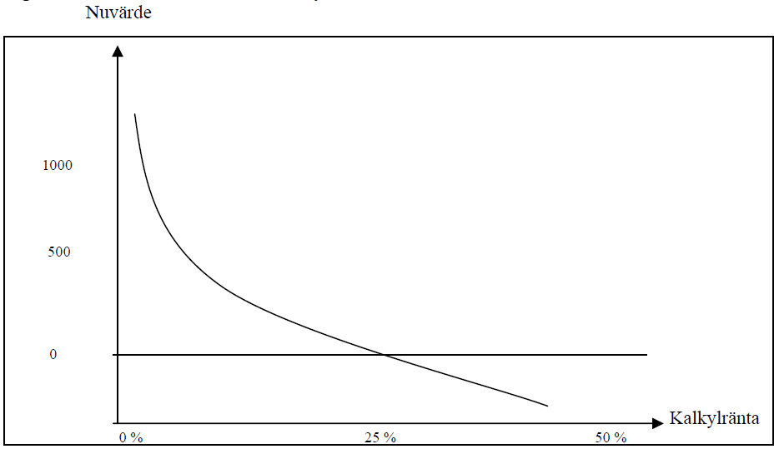
Reflektion
Nuvärdet är beroende av kalkylräntan, ökar kalkylräntan minskar det beräknade nuvärdet.
I denna bild är t ex nuvärde +/- 0 vid r = 25 %. Ökar vi r ännu mer blir avkastningen negativ.

Slide 29
Nettonuvärdemetoden synonym med Kapitalvärdemetoden
Ger svar på frågorna: Överstiger nuvärde av inbetalningsöverskotten investeringens storlek ?
Uppnår investeringen vårt avkastningskrav ?
Summera nuvärde av a genom att ta a * nuvärdestabell C med kalkylräntan r samt n antal år ekonomisk livslängd, lägg till nuvärde av restvärde R * nuvärdestabell B med kalkylräntan r % samt n antal år ekonomisk livslängd, är denna summa nuvärde av inbetalningar större än G är investeringen lönsam och frågorna ovan besvarade med ”Ja”.
Rangordning av investeringsalternativ sker
med nettonuvärde kvot = nettonuvärde / G,
högst kvot är lönsammast när man även
tar hänsyn till finansieringsbehovet!

Slide 30
Nettonuvärdemetoden
Vi tittar på fråga T20 nr 22
Vi tittar på fråga T20 nr 9
Vi tittar på fråga T20 nr 12

Slide 31
Nettonuvärdekvot
Vi tittar på fråga T20 nr 13

Slide 32
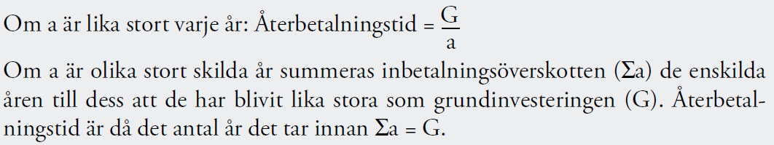
Pay back metoden
Kallas även återbetalnings-metoden
Enkel att använda, fokus på återbetalningstiden
Besvarar vanlig fråga, när har vi fått tillbaka våra investerade pengar nominellt ?
Gynnar kortsiktiga investeringar
Beaktar inte när betalningar sker
(tar ej hänsyn till kalkylränta)
Bikupa 4 minuter
Vilken av dessa investeringar har kortast återbetalningstid nominellt enligt Payback metoden ?

Slide 33
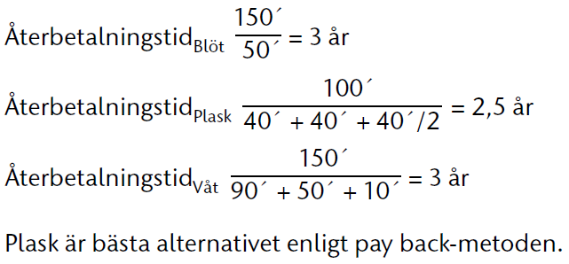
Pay back metoden
Det visar säg att Plask är har kortast återbetalningstid.

Slide 34
Nettonuvärde respektive
Pay back metoden
Bikupa eller egen reflektion (ca 3 - 4 minuter)
Enligt Nettonuvärdemetoden är Plask den minst lönsamma investeringen av de tre.
Det visar säg att Plask är har den kortaste återbetalningstiden av de tre (2,5 år).
Vänligen försök förklara hur det kan bli så…

Slide 35
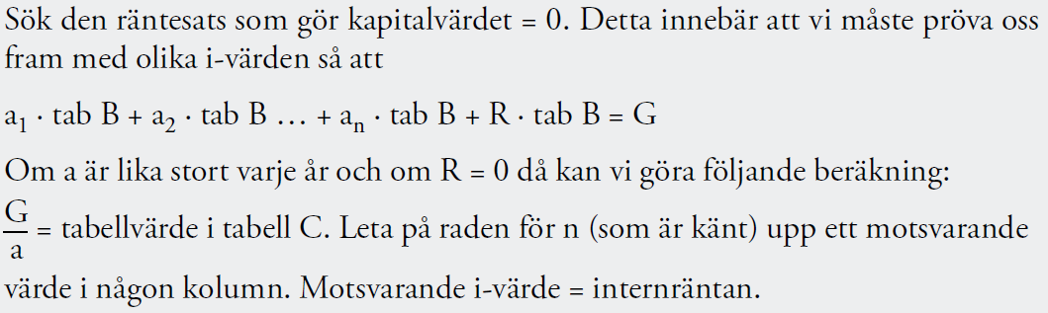
Internräntemetoden
Söker den ränta där nuvärdet är noll, d.v.s. investeringens
Exakta förräntning som en % sats
Blöt har R = 0, a lika stora varje år i 7 år (n) med beloppet 50 000 kronor samt investeringen är på 150 000 kronor (G).
G / a = 150 000 / 50 000 = 3, titta i tabell C på raden n = 7 år så ser man att räntesatsen
med tabellvärdet 2,937 är närmast 3, alltså är investeringens avkastning ca 28 %
På nästa sida räknar vi ut internräntan för Plask…..

Slide 36
Internräntemetoden
Plask har olika a vilket gör att vi först måste räkna om dessa inbetalningsöverskott till ett matematiskt korrekt värde för ett
genomsnittligt a under 7 år.
Vi tar hjälp av tabell C för att räkna om inbetalningsöverskotten till ett nuvärde, därefter med hjälp av tabell D räknar vi ut ett genomsnitt.
Nuvärde = (40 000 kronor x tabell C, n = 3 år, r = 20 %) +
(1 000 kronor x tabell C, (n = 7 år, r = 20 %) – (n = 3 år, r = 20 %)) =
= (40 000 x 2,1065) + (1 000 x (3,6046 – 2,1065)) = 85 758 kronor
Genomsnittligt a under 7 år blir 85 758 x tabell D, n = 7 år, r = 20 % =
= 85 758 x 0,2774 = 23 789 kronor
R = 0, vi beräknar G / a = 100 000 / 23 789 = 4,2036 vi tittar återigen i tabell C på raden n = 7 år och inser att avkastningen är ca 14 % vilket är klart under avkastningskravet på 20 %.
Vi tittar på investering Våt i nästa bild…
Söker den ränta där nuvärdet är noll, d.v.s. investeringens
Exakta förräntning som en % sats

Slide 37
Internräntemetoden
Våt har olika a vilket gör att vi först måste räkna om dessa inbetalningsöverskott till ett matematiskt korrekt värde för ett genomsnittligt a under 7 år.
Vi tar hjälp av tabell B och tabell C för att räkna om inbetalningsöverskotten till ett nuvärde, därefter med hjälp av tabell D räknar vi ut ett genomsnitt.
Nuvärde = (90 000 x tabell B, n = 1 år, r = 20 %) + (50 000 x tabell B, n = 2 år, r = 20 %) +
(10 000 x (tabell C, n = 7 år – Tabell C, n = 2 år) = (90 000 x 0,8333) + (50 000 x 0,6944) +
(10 000 x (3,6046 – 1,5278) = 130 485 kronor,
Genomsnittligt a under 7 år blir 130 485 x tabell D, n = 7 år, r = 20 % = 130 485 x 0,2774 =
= 36 197 kronor.
Vi har för Våt G = 150 000 kronor och R = 20 000 kr, vi måste då räkna om restvärde R till nuvärde och dra ifrån G för att sedan kunna dividera med a som vi räknat ut ovan.
(G – R x tabell B, n = 7 år, r = 20 %) / a = 150 000 – (20 000 x 0,2791) / 36 197 =
= (150 000 – 5 582) / 36 197 = 3,9900,
vi tittar i tabell C på raden n = 7 år och inser att avkastningen blir lägre än 20 % men
vi har det tabellvärde som är närmast vid 4,0386 som ändå innebär skapliga 16 % avkastning på Investering Våt.

Slide 38
Nettonuvärde respektive
Pay back samt Internräntemetoden
Bikupa eller egen reflektion (ca 4 - 5 minuter)
Enligt Nettonuvärdemetoden är Plask den minst lönsamma investeringen av de tre.
Det visar säg att Plask har den kortaste återbetalningstiden av de tre (2,5 år).
Enligt Internräntemetoden har Plask negativ avkastning, vänligen försök förklara hur det kan bli så…

Slide 39
Internräntemetoden,
Nettonuvärdemetoden och
Pay-back metoden
Vi tittar på fråga T20 nr 16
Vi tittar på fråga T20 nr 23

Slide 40
Internräntemetoden och
avkastning på två investeringsalt.
Vi har två investeringar med n = 5 år och r = 10 %
Alt A Alt B
G = 1 000 000 SEK G = 1 600 000 SEK
a = 300 000 SEK a = 450 000 SEK
R = +/- 0 R = 25 000 SEK, tabell B, n=5, r=10 % är 0,6209
Med Internräntemetoden blir avkastningen för Alt A att vi räknar fram ett värde att titta i tabell C för att se vilken räntesats vi får. Formeln är när R = 0 hyfsat enkel:
Tabell C värde = G / a = 1 000 000 / 300 000 = 3,3333 (3 och 1/3)
Tittar vi i tabell C på raden n = 5 år ser vi att det närmaste tabellvärdet är 3,3522 vid 15 %.
För Alt B behöver vi först reducera G med nuvärde av R: 1 600 000 – (25 000 x 0,6209) = 1 584 477
sedan blir Tabell C värde omräknat G / a = 1 584 477 / 450 000 = 3,5211
Tittar vi i tabell C på raden n = 5 år ser vi att det närmaste tabellvärdet är 3,5172 vid 13 %.
Finns det en nivå på r då alternativen är ungefär lika lönsamma ?

Slide 41
Internräntemetoden och
avkastning på två investeringsalternativ.
Vi har två investeringar med n = 5 år och r = 10 %
Alt A Alt B
G = 1 000 000 SEK G = 1 600 000 SEK
a = 300 000 SEK a = 450 000 SEK
R = +/- 0 R = 25 000 SEK, tabell B, n=5, r=10 % är 0,6209
Finns det en nivå på r då alternativen är lika lönsamma ?
Vi beräknade internräntan för Alt A till 15 % samt för Alt B 13 %.
Enkel ekvation ställs upp: (300 000 * X) – 1 000 000 = (450 000 * X) – 1 584 477
584 477 / 150 000 = X, X = 3,8965
Vi tittar i tabell C på raden n = 5 år och ser att det närmaste tabellvärdet är 3,8897 vid 9 %
Beräkningen visar nu att investeringarna är mer eller mindre likvärdiga vid avkastningskravet 9 %.
Observera dock att Internräntemetoden visar att alternativ A alltid är lönsammast, oavsett vilken kalkylränta man väljer!

Slide 42
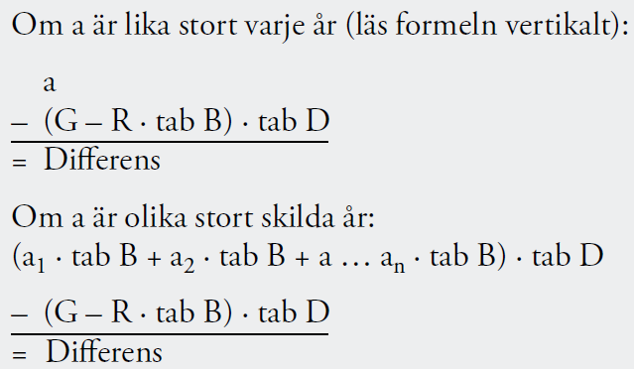
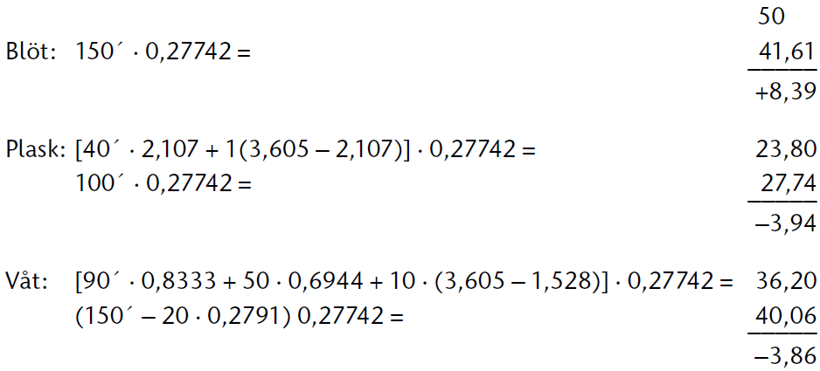
Annuitetsmetoden
I exemplet är r = 20%
Ger samma information som nuvärdemetoden, men visar årliga belopp
Bra vid jämförelser av investeringar med olika lång livslängd, och mot leasingavgifter.

Slide 43
Annuitetsmetoden
Vi tittar på fråga T20 nr 14
Vi tittar på fråga T20 nr 24

Slide 44
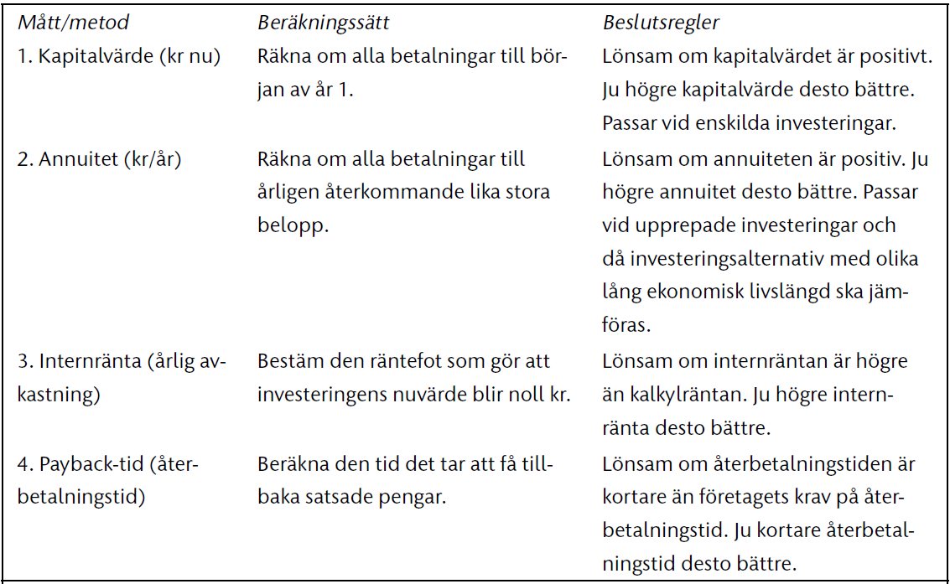
Metoder för investeringskalkylering

Slide 45
KänslighetsanaIys
Vad händer om vi ändrar storleken på
inbetalningsöverskotten ?
Vad händer om vi ändrar kalkylräntan ?
Vad händer om vi ändrar den ekonomiska
livslängden ?
Tips – ändra först alltid 1 värde i taget, allt annat
lika, sedan kan kombinationsändringar göras.
Beräkna gränsvärden för a, för r, för n om det
bättre illustrerar risker med investeringen.
Vi tittar på fråga T20 nr 18

Slide 46
Beräkningar med
känslighetsanalys
Vi tittar på fråga T20 nr 18

Slide 47
Köpa eller Leasa
Investering ?
Vi tittar på fråga T20 nr 28

Slide 48
Repetition
Investeringskalkylering
Vi tittar på fråga T20 nr 27
Vi tittar på fråga T20 nr 31
Vi tittar på fråga T20 nr 29

